Slide 1
Dasar Logika Matematika
Kontrak Kelas & Prolog
Oleh: Team Dosen Dasar Logika dan Matematika

Slide 3
Text Books
Main :
  Using and Understanding Mathematics : A Quantitative Reasoning Approach, Jeffrey O. Bennett & William L. Briggs, Fifth Edition, Pearson, 2011
Supplementary :
  Mathematical Idea, Charles D. Miller, Vern E. Heeren, John Hornsby, 12th Edition, Pearson, 2012
  Mathematics For Liberal Arts Majors, Christopher Thomas, Schaum's Outlines Series, McGraw-Hill, 2008

Slide 4
Session & Sylabus
Session | Topics | Descriptions
1 | Introduction & Prologue
2 | Recognizing Fallacies | Looking at deceptive arguments, or fallacies
3 | Propositions and Truth Values | Proposition, Negation, Logical Connector (And, Or, If … then)
4 | Propositions and Truth Values | Alternative Phrasing of Conditional, Converse, Inverse, Contra Positive
5 | Sets and Venn Diagrams A Brief Review: Sets of Numbers | Relationship Among Sets, Categorical Propositions, Diagram Venn
6 | Analyzing Arguments | 2 Types of Arguments (Inductive and Deductive), Test of Validity, Intro: Induction and Deduction in Mathematics.
7 | Case Study | Critical Thinking in Everyday Life
8 | Ujian Tengah Semester

Slide 5
Session & Sylabus
Session | Topics | Descriptions
9 | The Problem-Solving Power of Units | A Brief Review: Working with Fractions Using Technology: Currency Exchange Rate
10 | Standardized Units: More Problem Solving Power | A Brief Review: Powers of 10 Using Technology: Metric Conversions
11 | Case Study | Problem-Solving Guidelines and Hints
12 | Uses and Abuses of Percentages | A Brief Review: Percentages A Brief Review: What Is a Ratio
13 | Putting Numbers in Perspective | A Brief Review: Working with Scientific Notation Using Technology: Scientific Notation
14 | Dealing with Uncertainty Index Numbers: The CPI and Beyond | A Brief Review: Rounding Using Technology: Rounding in Excel Using Technology: The Inflation Calculator
15 | Case Study | How Numbers Deceive: Polugraph, Mammograms, and More
16 | Ujian Akhir Semester

Slide 6
Main Rules
No laptop turn on
Silent all gadget
No Cheating → Final Mark = E
Grading (Tentative)
  Attendance : 10 %
  Assignment 1st : 15 %
  Assignment 2nd : 15 %
  Assignment 3rd : 15 %
  MidTerm Test : 20 %
  Final Test : 25 %
Class assignment for recovery your course result
Dispensation delay class 15 minutes
Class relocate is not allowed.
Total = 100%

Slide 7
Intro & Prologue

Slide 8
Daftar Isi
Math, Jobs & Life
Enam Kesalahpahaman tentang Matematika
Apa itu Matematika …?
Bahasa Matematika
Apa itu Literasi Kuantitatif (Quantitative Literacy) …?

Slide 9
Math, Jobs & Life
Job Satisfaction
JobsRated.com melakukan survey terhadap 200 pekerjaan berbeda dengan mengacu pada 5 kriteria:
  Salary / Gaji
  Long-term Employment Out-look / Masa depan jangka panjang
  Work Environment / Lingkungan kerja
  Physical Demands / Tuntutan fisik
  Stress / Stres
Untuk mendapatkan top 20 job satisfaction seperti dapat dilihat pada slide selanjutnya.

Slide 10
Top 20 Job Satisfaction
Math, Jobs & Life
Mathematician
Actuary
Statistician
Biologist
Software Engineer
Computer Systems Analyst
Historian
Sociologist
Industrial Designer
Accountant
Economist
Philosopher
Physicist
Parole Officer
Meteorologist
Medical Laboratory Technician
Paralegal Assistant
Computer Programmer
Motion Picture Editor
Astronomer
Source : JobsRated.com, 2009 survey at US

Slide 11
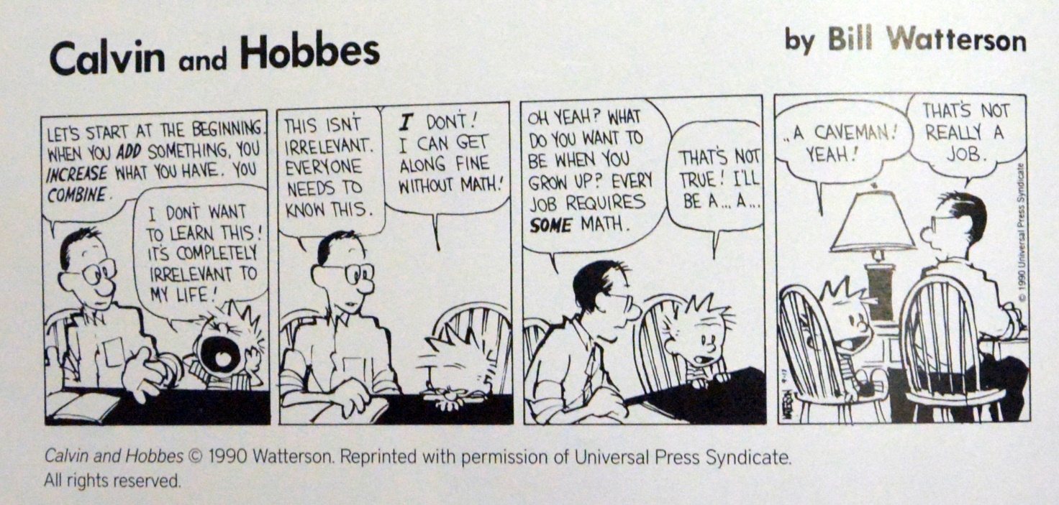
Ilustrasi tentang Pekerjaan dan Math Skill
Mari kita lihat skill level yang dibutuhkan oleh beberapa pekerjaan pada slide selanjutnya

Slide 12
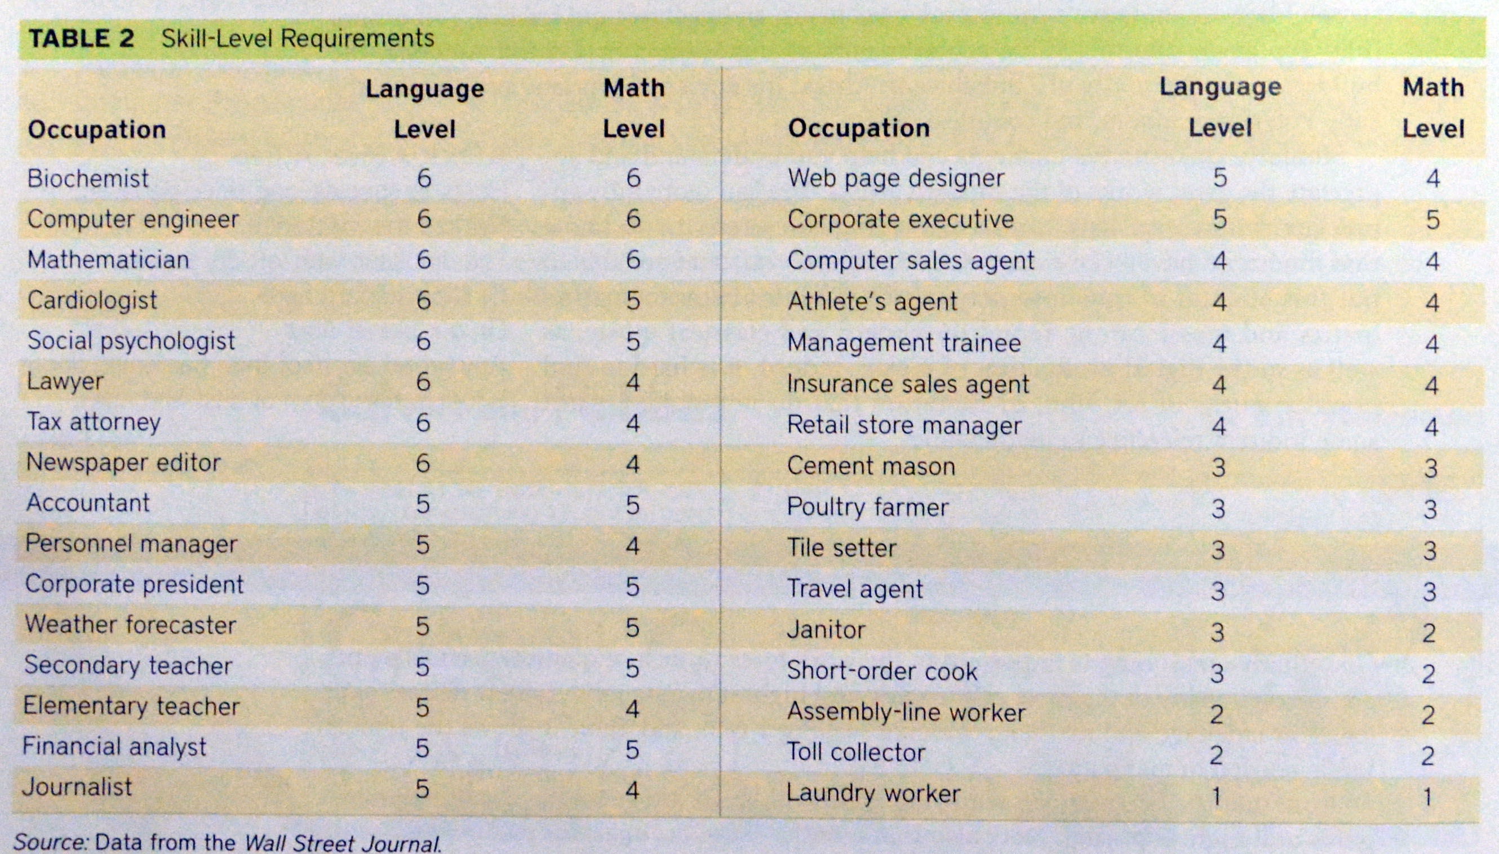
Skill Level Requirements on The Jobs
Penjelasan mengenai skill level ada pada slide selanjutnya

Slide 13
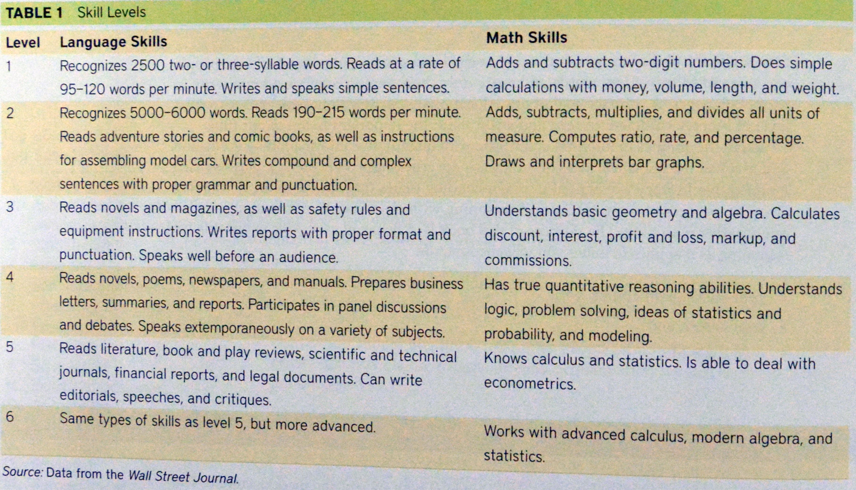
Skill Levels

Slide 14
Enam Kesalahpahaman tentang Matematika
Hal ini mungkin jika matematika untuk tingkat sekolah menengah ke bawah, namun matematika dalam kehidupan sehari-hari memiliki suatu jawaban yang tidak fixed atau exact. Selain itu dalam matematika juga ada yang namanya probabilitas yang justru sering digunakan dalam melakukan analisis (contohnya analisis kuantitatif).
Math Requires a Special Brain
The Math in Modern Issues Is Too Complex
Math Makes You Less Sensitive to the romantic and aesthetic aspect of life
Math Makes No Allowance for Creativity
Math Provides Exact Answers
Math Is Irrelevant to My Life
Secara realitas semua orang bisa matematika.
Demikian juga halnya dengan belajar membaca, belajar menguasai alat music, olah raga, ..dsb yang memerlukan percaya diri dan upaya untuk bisa.
Mari nonton film: Integration of Math and Life
( http://youtu.be/ZXq993ZLmg8 )
Hal ini benar bagi beberapa orang yang tidak melatih nalar matematikanya.
Hal tsb juga berlaku untuk yang lainnya, seperti; gadget di era modern ini akan terasa kompleks jika orang tersebut tidak melatih dan tidak menggunakannya.
Kenyataannya dengan memahami matematika yang menjelaskan tentang warna atau geometri dalam pekerjaan seni justru lebih dapat meningkatkan estetika dan sensitifitas tentang keindahan.
Justru dengan memanfaatkan pengetahuan matematika dan menggunakannya sebagai tools akan membantu kita untuk berkreasi lebih optimal,
Contohnya; kreativitas dalam desain, pemasaran, manajemen, mempelajari perilaku manusia, dsb.
Notes:
Math Requires a Special Brain
Ini tidak benar, secara realitas semua orang bisa matematika, yang diperlukan adalah percaya diri dan kerja keras (berupaya), demikian juga halnya dengan belajar membaca, belajar menguasai alat music, olah raga dan lain sebagainya. Dan tentunya setiap orang memiliki tingkatan dan cara yang berbeda dalam memahami sesuatu demikian pula halnya untuk memahami matematika.
Sebenarnya kesalahpahaman tersebut hanya terdapat di beberapa orang-orang elite yang aneh di amerika.
The Math in Modern Issues Is Too Complex
Hal ini benar bagi beberapa orang yang tidak melatih nalar matematikanya. Demikian pula untuk hal lainnya, seperti; gadget di era modern ini akan terasa kompleks jika orang tersebut tidak melatih dan tidak menggunakannya.
Math Makes You Less Sensitive
Hal ini tidak benar, kenyataannya dengan memahami matematika yang menjelaskan tentang warna atau geometri dalam pekerjaan seni justru lebih dapat meningkatkan estetika dan sensitifitas tentang keindahan.
Math Makes No Allowance for Creativity
Hal ini tidak benar, justru dengan memanfaatkan pengetahuan matematika dan menggunakannya sebagai tools akan membantu kita untuk berkreasi berkreasi lebih optimal, Contohnya; creativitas dalam desain, pemasaran, manajemen, mempelajari perilaku manusia, dsb.
Math Provides Exact Answers
Hal ini mungkin jika matematika untuk tingkat sekolah menengah ke bawah, namun matematika dalam kehidupan sehari-hari memiliki suatu jawaban yang tidak fixed atau exact. Selain itu dalam matematika juga ada yang namanya probabilitas yang justru sering digunakan dalam melakukan analisis (contohnya analisis kuantitatif).
Math Is Irrelevant to My Life
Untuk membuktikan ini mari nonton film: Integration of Math and Life ( http://youtu.be/ZXq993ZLmg8 )

Slide 15
Apa itu Matematika…?
Before:
  Kata mathematics berasal dari kata mathematikos (in greek).
  Artinya: “inclined to learn” (cenderung untuk belajar)
  Jadi dapat dikatakan: matematika adalah menjadi penasaran, berpikiran terbuka dan tertarik untuk selalu belajar lebih banyak.
After:
  Sekarang ini, kita cenderung melihat matematika dalam tiga cara yang berbeda;
  sebagai gabungan/kumpulan dari percabangannya,
  sebagai suatu cara untuk membuat model dunia,
  sebagai bahasa.
Notes:
Before:
The word mathematics is derived from the greek word mathematikos, which means "inclined to learn“ (cenderung untuk belajar). Literally speaking, to be mathematical is to be curious, open-minded and interested in always learning more.
After:
Today, we tend to look at mathematics in three different ways : as the sum of its branches, as a way to model the world and as a language.

Slide 16
Matematika sebagai Gabungan/kumpulan dari percabangannya
Logic – the study of principles of reasoning
Arithmetic – methods for operating on numbers
Algebra – methods for working with unknown quantities
Geometry – the study of size and shape
Trigonometry – the study of triangles and their uses
Probability – the study of chance
Statistics – methods for analyzing data
Calculus – the study of quantities that change

Slide 17
Matematika sebagai Suatu Cara untuk Membuat Model Dunia
Business Management
Psychology Sociology
Economics
Medicine Physiology
Mathematical Modeling
Engineering
Physics Chemistry
Biology Ecology
Computer Science Atificial Intelligence

Slide 18
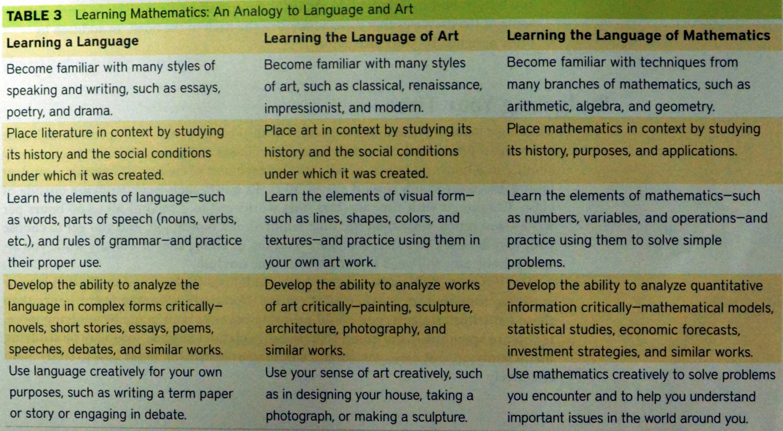
Matematika sebagai Bahasa

Slide 19
Bahasa Matematika
Bahasa adalah suatu media untuk:
Mengekpresikan atau Mengkomunikasikan;
  Secara Verbal atau Visual (contoh: bentuk tulisan)
  Fakta, opini, pemikiran, ide, perasaan, keinginan, perintah.
  Pada suatu waktu atau dari satu waktu ke waktu lain
  Antara orang yang berbeda atau dari satu orang ke orang lainnya / dirinya sendiri pada waktu yang berbeda.
Berpikir
Melakukan analisa atau penalaran.

Slide 20
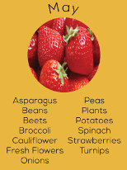
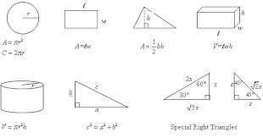
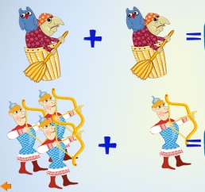

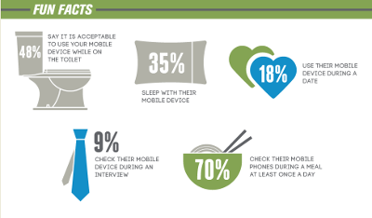
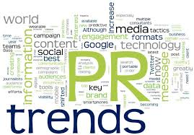
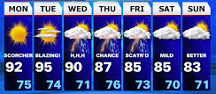
Bahasa Matematika
Sejarah
+
+
Ukuran, bentuk dan geometry
+
Menghitung dan
merekam kuantitas
Menalar kuantitas utk pemecahan masalah
Abstrak dan konsep
Notes:
Catatan arkeologi menunjukkan bahwa matematika mungkin berasal dengan menghitung dan mengukur hal-hal dan merekam kuantitas.
Namun tak lama kemudian, orang-orang mulai mengajukan dan menjawab pertanyaan tentang kuantitas dibutuhkan untuk suatu kepentingan; yaitu, mereka mulai menalar tentang kuantitas dan untuk memecahkan masalah terkait kuantitas.
Pada awal sekitar 4000 tahun yang lalu, matematika termasuk studi angka geometris: khususnya, hubungan antara bagian-bagiannya dan antara ukuran numerik dari bagian mereka.
Kemudian, matematikawan mengalihkan perhatian mereka ke hal-hal yang lebih abstrak dan konsep, termasuk yang belum tentu bersifat numerik atau geometris

Slide 21
Bahasa Matematika
Semua karakteristik Bahasa terdapat dalam Bahasa matematika, kecuali;
  Perasaan dan Emosi
  Kesamaran (dalam bentuk ungkapan)

Slide 22
Bahasa Matematika
Bahasa matematika adalah Bahasa sederhana, yang hanya memiliki sedikit tata bahasa (grammar) dan kosa kata (vocabulary) yang terbatas.
Bahasa Matematika memungkinkan seseorang untuk membuat pernyataan yang tepat dan jelas tentang hal-hal samar-samar.

Slide 23
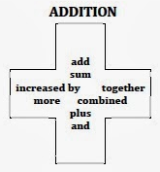

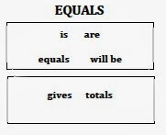
Bahasa Matematika

Slide 24
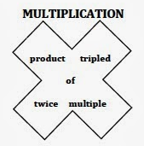
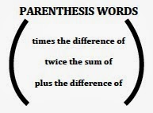
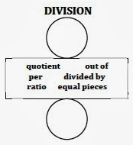

Bahasa Matematika

Slide 25


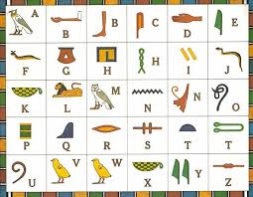
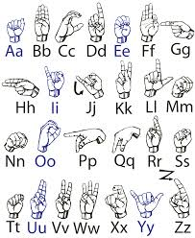
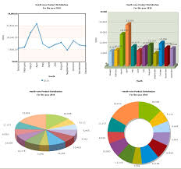
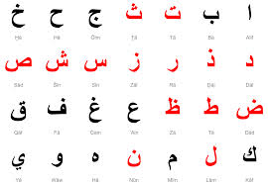
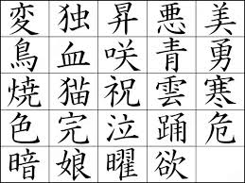
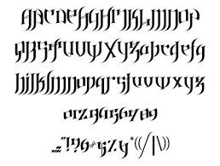
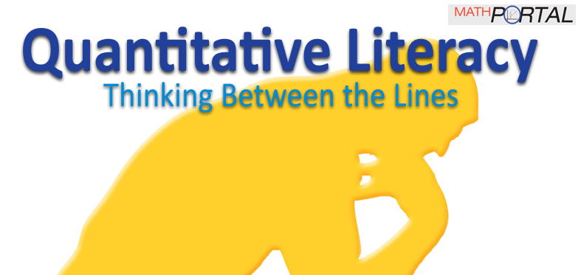
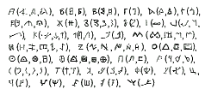
Apa itu Literasi Kuantitatif (Quantitative Literacy) ..?
Literasi (Literacy) …?
“Kemampuan untuk membaca dan menulis”
Notes:
Literasi: Kemampuan untuk membaca dan menulis, dan kemampuan tersebut memiliki berbagai tingkatan.
Beberapa orang hanya mampu mengenal beberapa kata dan menulis namanya sendiri, dan beberapa orang mampu membaca dan menulis dalam beberapa Bahasa.
Tujuan dari sistem pendidikan adalah untuk menjadikan penduduk/masyarakat memiliki tingkatan literasi tertentu, sehingga mampu membaca dan menulis masalah-masalah atau isu-isu seiring perjalanan waktunya.

Slide 26
Apa itu Literasi Kuantitatif (Quantitative Literacy) ..?
Literasi (Kemampuan Membaca dan Menulis) sangat diperlukan oleh Manusia, kemampuan tersebut bukan hanya terkait huruf, kata dan kalimat, melainkan juga kemampuan untuk membaca dan menuliskan kondisi, situasi, dan prediksi.
Notes:
Contohnya:
Sebelum bepergian akan lebih baik kalau kita mengetahui kira2 bagaimana kondisi cuaca.
Sebelum membeli sesuatu akan lebih baik kalau kita mengetahui situasi keuangan.
Sebelum kita membuat suatu event akan lebih tahu kalau kita mengetahui dan memprediksi kira2 event apa yang sedang trend
Untuk mengetahui perilaku suatu generasi atau suatu populasi manusia kita tentunya perlu memprediksi perilakunya yang dibobotkan dalam prosentase-prosentase.
Dsb.

Slide 27
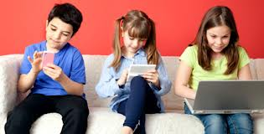
Apa itu Literasi Kuantitatif (Quantitative Literacy) ..?
Saat ini (era digital dan informasi) kemampuan untuk menginterpretasi dan melakukan penalaran terhadap informasi kuantitatif merupakan aspek penting dalam literasi.
Informasi kuantitatif → informasi yang melibatkan matematika dan angka
Notes:
Saat ini sudah memasuki era digital dan informasi sehingga diperlukan kemampuan untuk menalar informasi secara kuantitatif.
Coba perhatikan dalam kehidupan sehari-hari, dimana-mana ada informasi, dimana-mana kita bisa mendapat informasi, namun kita perlu memastikan mana informasi yang benar dan mana informasi yang salah.
Untuk mengetahui informasi mana yang lebih valid, maka kita perlu mengolahnya dalam bentuk informasi kuantitatif. Hal ini bias dilakukan melalui polling, kuesioner, pengumpulan data dan lain sebagainya.
informasi kuantitatif merupakan informasi yang melibatkan matematika dan angka

Slide 28
Apa itu Literasi Kuantitatif (Quantitative Literacy) ..?
Literasi → Kemampuan untuk membaca dan menulis
Pada Era digital dan informasi diperlukan kemampuan untuk mengintepretasi dan melakukan penalaran terhadap informasi kuantitatif (informasi yang melibatkan matematika dan angka)
Dengan demikian maka sangat diperlukan suatu kemampuan untuk membaca dan menulis secara kuantitatif untuk dapat memahami masalah-masalah atau isu-isu yang berkembang setiap hari.
Kemampuan untuk membaca dan menulis secara kuantitatif disebut: Quantitative Literacy (Literasi Kuantitatif)
Proses dalam intepretasi dan penalaran dengan informasi kuantitatif disebut: Quantitative Reasoning (Penalaran Kuantitatif)
Notes:
Seperti yang sudah dibahas sebelumnya bahwa Literasi adalah suatu kemampuan untuk membaca dan menulis. Saat ini di era digital dan informasi dimana informasi sangat banyak dan mudah didapat, diperlukan kemampuan untuk meng-intepretasi dan penalaran terhadap informasi secara kuantitatif.
Agar dapat melakukan interpretasi dan penalaran diperlukan kemampuan untuk membaca dan menulis, karena yang ingin diintepretasi dan ditalar adalah informasi secara kuantitatif maka kita harus mampu untuk membaca dan menulis secara kuantitatif.
Kemampuan membaca dan menulis secara kuantitatif disebut Quantitatif literacy.
Proses dalam intepretasi dan penalaran dengan informasi kuantitatif disebut Quantitatif literacy.

Slide 29

Terima Kasih

